Slide 1


Slide 2








الثاني المتوسط
المستوى
كيف يتم ذلك؟
بالإضافة إلى كتابة النصوص و إدراج الجداول، يسمح لنا معالج النصوصMsWord بإدراج الصور ومختلف الأشكال التي تساعدنا في إتمام أبحاثنا وأعمالنا فيه.
الإجابة برفع الإصبع
تصميم الأستاذ ماحي رضا
المستوى:الثاني متوسط
متوسطة قلواز موسى - بوراشد

Slide 3


الثاني المتوسط
المستوى
المجال المفاهيمي: معالج النصوص MS-Word
الوحدة المفاهمية: الأشكال والصور
الحصة التعلمية: الأشكال والصور
تصميم الأستاذ ماحي رضا
المستوى:الثاني متوسط
متوسطة قلواز موسى - بوراشد

Slide 4


الأشكال والصور
الحصة التعلمية
إدراج الأشكال Formes
1-
عمليات على الأشكال
2-
إدراج الصور Images
3-
عمليات على الصور
4-
إدراج نص فني
5-
تصميم الأستاذ ماحي رضا
المستوى:الثاني متوسط
متوسطة قلواز موسى - بوراشد

Slide 5
الأشكال والصور
الحصة التعلمية
كيف يمكنك إدراج الأشكال في معالج النصوص؟
الإجابة برفع الإصبع
تصميم الأستاذ ماحي رضا
المستوى:الثاني متوسط
متوسطة قلواز موسى - بوراشد

Slide 6

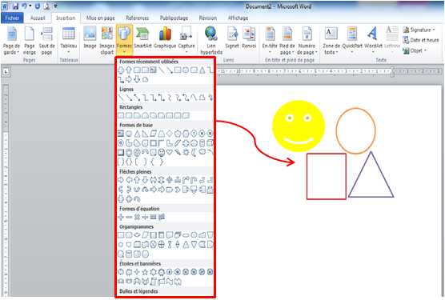
الأشكال والصور
الحصة التعلمية
بعد تحديد مكان الإدراج ننقر على التوالي بالترتيب:
إدراج الأشكال Formes:
1-
-
التبويب Insertion.
-
الأداة formes.
-
ننقر مرتين بالزر الأيسر للفأرة على الشكل الذي نريد إدراجه.
تصميم الأستاذ ماحي رضا
المستوى:الثاني متوسط
متوسطة قلواز موسى - بوراشد

Slide 7

الأشكال والصور
الحصة التعلمية
يمكن تطبيق عدة عمليات على الأشكال بعد إدراجها مثل التحريك و تغيير الحجم و الحذف و التلوين و الكتابة داخل الشكل وترتيب و تجميع وفك تجميع مجموعة من الأشكال
كيف يمكن ذلك .....؟
ماهي العمليات الممكن تطبيقها على الأشكال بعد إدراجها؟
تصميم الأستاذ ماحي رضا
المستوى:الثاني متوسط
متوسطة قلواز موسى - بوراشد

Slide 8
الأشكال و الصور
الحصة التعلمية
كيف يتم تلوين الأشكال والكتابة فيها؟
مثلث
دائرة
مستطيل
تصميم الأستاذ ماحي رضا
المستوى:الثاني متوسط
متوسطة قلواز موسى - بوراشد

Slide 9
الأشكال والصور
الحصة التعلمية
عمليات على الأشكال:
2-
تلوين الشكل:
-أ
نحدد الشكل.
-
ننقر على التبويب Format
-
ننقر الأداة Remplissage de forme ثم نختار اللون.
-
الكتابة داخل الشكل:
-ب
ننقر على الشكل بالزر الأيمن للفأرة عندما يظهر الرمز .
-
نختار من القائمة التي تظهر Ajouter du texte ثم نكتب ما نريد.
-
تصميم الأستاذ ماحي رضا
المستوى:الثاني متوسط
متوسطة قلواز موسى - بوراشد

Slide 10
الأشكال والصور
الحصة التعلمية
وكيف يمكن ترتيبها؟ ووضع المستطيل مثلا امام الدائرة والمثلث.
مثلث
دائرة
مستطيل
ماذا نقصد بترتيب الأشكال؟
تصميم الأستاذ ماحي رضا
المستوى:الثاني متوسط
متوسطة قلواز موسى - بوراشد

Slide 11
الأشكال و الصور
الحصة التعلمية
ترتيب الأشكال:
-ج
نقصد به تقديم أو تأخير شكل على آخر إذا كانت المساحة مشتركة بينهما.
ننقر بالزر الأيمن للفأرة على الشكل عندما يظهر الرمز .
-
نختار من القائمة التي تظهر Ordre.
-
نختار الترتيب الذي نريد.
-
تصميم الأستاذ ماحي رضا
المستوى:الثاني متوسط
متوسطة قلواز موسى - بوراشد

Slide 12
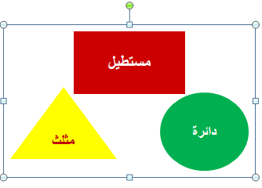
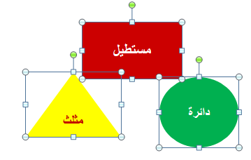
الأشكال و الصور
الحصة التعلمية
كيف يمكنك تجميع مجموعة من الأشكال لتصبح شكل واحد ؟
تجميع
تفكيك
و كيف يمكنك فك الشكل المجمع ليصبح مجموعة من الأشكال؟
تصميم الأستاذ ماحي رضا
المستوى:الثاني متوسط
متوسطة قلواز موسى - بوراشد

Slide 13
الأشكال والصور
الحصة التعلمية
تجميع الأشكال:
-د
نضغط على المفتاح Ctrlمن لوحة المفاتيح باستمرار ونحدد الأشكال عندما يظهر .
-
ننقر بالزر الأيمن للفأرة على الأشكال عندما يظهر الشكل .
-
نختار من القائمة التي تظهر Groupe ثم Grouper.
-
فك تجميع الأشكال:
-ب
ننقر بالزر الأيمن للفأرة على الشكل المجمع عندما يظهر الشكل .
-
نختار من القائمة التي تظهر Groupe ثم Dissocier.
-
تصميم الأستاذ ماحي رضا
المستوى:الثاني متوسط
متوسطة قلواز موسى - بوراشد

Slide 14


الأشكال والصور
الحصة التعلمية
كيف يمكنك إدراج الصور في معالج النصوص بطريقتين مختلفتين؟
قد تحتاج لإدراج بعض الصور في معالج النصوص لشرح و دعم بها بحثك أو إنجاز مطويات أو كتب أو مجلات.
وهناك طريقتين في إدراجها
تصميم الأستاذ ماحي رضا
المستوى:الثاني متوسط
متوسطة قلواز موسى - بوراشد

Slide 15
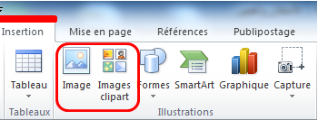
الأشكال والصور
الحصة التعلمية
هناك طريقتين لإدراج الصور في معالج النصوص:
إدراج الصور : Images
3-
ننقر على:
مكتبة الصور Images clipart:
التبويب .Insertion
-
الأداة .Images clipart
-
نضغط على Ok في الإطار الذي يظهر على يمين الوثيقة لإظهار جميع الصور.
-
نختار صورة بالنقر عليها بالزر الأيسر للفأرة.
-
ننقر على:
صورة مخزنة في الحاسوب:
التبويب .Insertion
-
نحدد الصورة ثم نضغط Insérer.
-
الأداة .Images
-
تصميم الأستاذ ماحي رضا
المستوى:الثاني متوسط
متوسطة قلواز موسى - بوراشد

Slide 16
الأشكال والصور
الحصة التعلمية
ماهي الخطوات المتبعة لتحديد محاذاة النص بالنسبة للصورة؟
يمكن أن نطبق على الصور معظم العمليات التي يتم تطبيقها على الأشكال مثل(التحديد، التحريك، الحذف، تغيير الحجم،الترتيب، التجميع وفك التجميع....)
بالإضافة إلى:
تحديد محاذاة(التفاف) النص بالنسبة للصورة .
تصميم الأستاذ ماحي رضا
المستوى:الثاني متوسط
متوسطة قلواز موسى - بوراشد

Slide 17
الأشكال و الصور
الحصة التعلمية
عمليات على الصور:
4-
يمكن أن نطبق على الصور معظم العمليات التي يتم تطبيقها على الأشكال مثل(التحديد، التحريك، الحذف، تغيير الحجم،الترتيب، التجميع وفك التجميع...)، بالإضافة إلى: تحديد محاذاة (التفاف) النص بالنسبة للصورة بالنقر بالترتيب على :
نضغط على الصورة بالزر الأيمن للفأرة.
-
نختار من القائمة Habillage du texte.
-
اختيار المحاذاة المناسبة.
-
تصميم الأستاذ ماحي رضا
المستوى:الثاني متوسط
متوسطة قلواز موسى - بوراشد

Slide 18
الأشكال والصور
الحصة التعلمية
ماهي الخطوات المتبعة لإدراج النص الفني؟
قد تحتاج لكتابة عناوين البحوث بطريقة مزخرفة ومنسقة وهذا ما يسمى بالنصوص الفنية في معالج النصوص.
تصميم الأستاذ ماحي رضا
المستوى:الثاني متوسط
متوسطة قلواز موسى - بوراشد

Slide 19

الأشكال و الصور
الحصة التعلمية
إدراج نص فني:
5-
ننقر بالترتيب على:
التبويب Insertion.
-
الأداة Word art .
-
نختار شكل النص الفني.
-
نكتب النص الفني في النافذة التي تظهر ثم نضغط Ok.
-
تصميم الأستاذ ماحي رضا
المستوى:الثاني متوسط
متوسطة قلواز موسى - بوراشد

